Slide 1
ASSEMBLÉE GÉNÉRALE ANNUELLE
SOCIÉTE DES PROPRIÉTAIRES DU DOMAINE LAKEFIELD – SPDL
11 juin 2023

Slide 2
Présentation du CA
Daniel Bélanger
Jonathan Corner vice-président
Céline Desbiens
Christine Gosselin secrétaire
Jean-Martin Laberge président
Pascal Royer
Catherine-Julie Vézina trésorière

Slide 3
Ordre du jour
Vérification du quorum (20% des propriétaires)
Élection d’un président de réunion
Procédure pour le vote (1 vote par facture de la SPDL – frais annuels acquittés)
Adoption de l’ordre du jour ***
Adoption du procès-verbal de l’AGA virtuelle du 1er octobre 2022
Rapport de l’exécutif (J-M Laberge)
Rues du Domaine (J. Corner)
Espaces verts (D. Bossut)
Présentation des états financiers (C-J Vézina)
Budget 2023-2024 – DISCUSSION ET ADOPTION
Comité architectural (C. Gosselin)
Surveillance des lacs/environnement (J. Lefaivre/C. Coutu)
Sentiers (A. Plank)
Ensemencement (J-M Laberge)
Conservation Lakefield (P. Demars)
Élections pour combler des postes au CA
Révisions des règlements du Domaine
Révision des règlements du Comité architectural ; vote sur l’interdiction des maisons modulaires
Varia - QUESTIONS

Slide 4
Adoption du procès verbal de l’assemblée du 1er octobre 2022

Slide 5
Mot de l’exécutif
Jean-Martin Laberge

Slide 6
Mot du Président
Merci à mes collègues du CA nouveaux et anciens
  Ancien CA épuisé, pandémie, développement, maladies
Toute une année …ou plutôt un 6 mois rapide avant la fin de l’année fiscale!
GSLL: dialogue plutôt que mises en demeure
  Rue d’Été: fossés et ponceaux bloqués, enlèvement des souches
  Facturation de Charles Giroux re terrain pas disponible
  Comité architectural remis en fonction en décembre
  Discussions pour Sérénité
Un super gros merci au Comité Architectural

Slide 7
6 mois intenses!
Frais annuels non payés mais pas de rappels
Beaucoup de terrains vendus par GSLL et KL Mainville
Changement trésorier
Rue d’Été et Sunrise vs MTQ vs Gore
Révision des règlements
Entretien des rues= plan à long terme
Nouveau déneigeur, frais pour élagage
Castors
Rencontre avec notre conseiller municipal Nov; DG/adjoint Jan et Juin
Beaucoup de feux à éteindre, souvent relié aux constructions (rues)
Besoin de volontaires sur les comités, pour urgences (arbres tombés)

Slide 8
Comités de la SPDL
Comité architectural ***
Comité des espaces verts **
Surveillance des lacs / environnement ***
Sentiers
Ensemencement **
Autres à venir?
  Comité de bienvenue
  Comité d’urgence (arbres tombés, etc)
  Cohabitation avec les castors / risques / entretien cubes
  Passé: municipalisation des rues

Slide 9
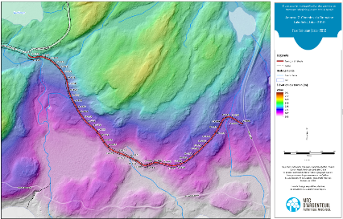
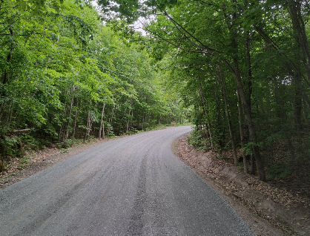
Rivière du Nord, Lachute
SPDL - Assemblé générale 2023
Les routes du domaine Lakefield
Jonathan Corner ing.

Slide 10
Contexte
Acquisition des chemins du CADUS en 2017 ;
  Une dizaine de chemins gravelés ayant une longueur totale de ±12km
  Une quantité inconnue des ponceaux (±40?) ;
  Une dizaine de km de fossé ;
  Valeur de remplacement à neuf : ±10M$ ;
Chemins privés construits sans encadrement règlementaire ;
  Matériaux, courbes, pentes, largeurs, contrôle de qualité ;
Gestion du réseau effectuée à 100% par des résidents bénévoles du Domaine

Slide 11
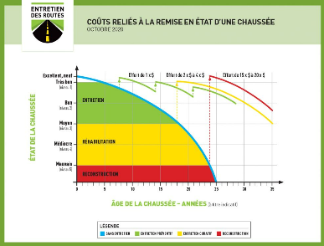
Implémenter une stratégie en gestion d’actifs
Depuis la prise en possession par la SPDL
  Étude de municipalisation vs règlement 201 effectuée en 2019
  Changement des procédures d’entretien (équipements, matériaux, etc.)
  Identification des lieux problématiques récurrents et apporter des corrections (Wash-out annuel, etc.)
  Inventorier les ponceaux
Travaux par le concept de priorisation
  Sécurité des usagers
  Protection de l’environnement
  Le corridor principal (3 axes)
  Respect des lois et règlements en vigueur
  Respect des budgets annuels
Remplacer les travaux « réactifs » par des interventions planifiées et priorisées
Viser une tendance positive de la qualité de notre réseau pour tous les résidents actuels et futurs
Augmenter la résilience du réseau face aux risques associés aux changements climatiques

Slide 12
Étude des coûts – réseau de ±12km :
Valeur annuelle du contrat d’entretien estival : ±33k$ ;
  Niveleuse de mai à novembre ;
    Économie de ±30k$ annuel versus entrepreneur précédent
Valeur de la surface de roulement :
  12 000m x 6m x 0,15m x 2,2kg/m3 @28,5$/t = ±675k$ ;
    Durée de vie : ±10 à 15 ans ;
      Coût de renouvellement annualisé : ± 45k$ ;
Valeur du réseau des fossés :
  ±10 000m @ ±15$/mètre linéaire = ± 150k$ ;
    Durée de vie : ±5 à 7 ans ;
      Coût de renouvellement annualisé : ± 22k$ ;
Valeur du réseau des ponceaux :
  Nombre inconnu (±40 unités ?), valeur de ±400k$ ;
    Une quantité importante d’eux sont en fin de vie ;
      Proposition d’un budget annuel (±2-3 unités) : ±20k$ ;
Déneigement remboursé par le canton de Gore (±70k$) ;
Valeur annuelle d’entretien estival en fonction du cycle de vie d’une chaussée gravelée : ± 10$ par mètre linéaire = ± 130 000$/an

Slide 13
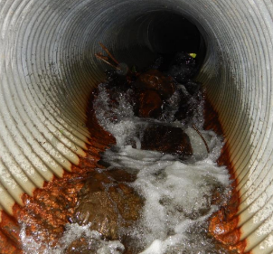
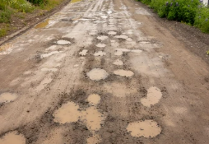
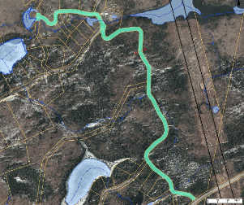
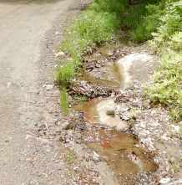
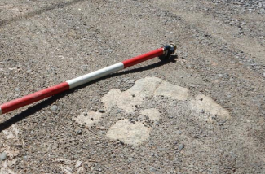
Les chemins du Domaine Lakefield
Points pour discussion :
Les abrasifs d’hiver
Le déneigement
Gel / dégel et les nids-de-poule
Nivellement
Les fossés et les ponceaux
Les côtes

Slide 14
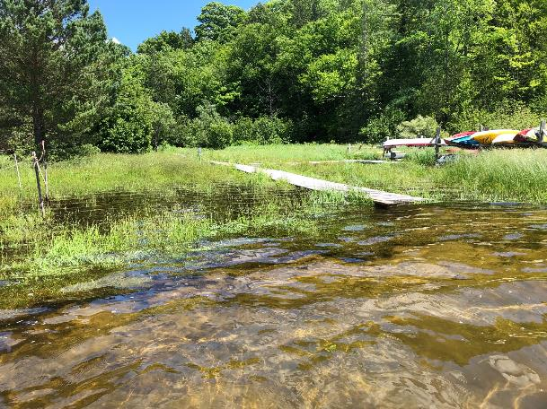
Espaces verts
Dimitri Bossut

Slide 15

Informations
Financières
Financial Information
Catherine-Julie Vézina

Slide 16
Transition octobre 2022 / Transition
_____________________________
Continuité de la tenue de livres / Continuity
_____________________________
Particularités de l’exercice 2022-2023 / Highlights
_____________________________
États financiers maison 2022-2023
Financial Statements 2022-2023
_____________________________
Budget pour l’exercice 2023-2024 / Budget
_____________________________
Nouveauté: fonds de prévoyance / Contingency Fund
_____________________________
Points de discussion
Discussion points

Slide 17

Transition en poste
Octobre 2022, moins d’une année en poste
Transition dans deux rôles, deux approches différentes
Remerciements
Continuité de la tenue de livres
Sage 50 Premium Accounting sans frais
Respect des normes comptables pour un OSBL: comptabilité d’exercice
Transparence et intégrité des données:
  Notes de support aux régularisations et contrepassations de fin d’année
  Organisation des dossiers mensuels sur Drop Box et Google Drive
    Factures payées
    Copies de chèques encaissés
    Relevé bancaire Desjardins
    Rapport de conciliation bancaire
Impartition de la tenue de livres dans le futur? À retenir pour plus tard dans la présentation quand nous parlerons de fonds de prévoyance

Slide 18
Particularités de l’exercice 2022-2023
6 factures non payées à la fin de l’exercice
Efforts soutenus pour rejoindre le plus de gens avec les communications
Augmentation du nombre de propriétaires facturés
41 factures de plus que l’exercice précédent
13% augmentation des revenus de cotisations
Courriel avant et après l’envoi des factures
Rappel de mon courriel personnel avant l’envoi des relevés de comptes
2 factures ont été acquittées suite à la fin de l’exercice
Efforts de recouvrement entrepris pour les 4 comptes en souffrance
Plusieurs nouveaux sur des rues n’appartenant pas à la SPDL

Slide 19


États financiers maison
Exercice 2022-2023
État des résultats
Income Statement
Évolution de
l’actif net
Statement for
retained earnings
Bilan
Balance Sheet
Flux de trésorerie
Cash Flow Statement

Slide 25

Une vingtaine de factures toujours en souffrance
2 750$ ensemencement + 500$ GSLL
1 862$ quai Fleet

Slide 26
2023-2024
3 724$ quai Fleet La moitié pour la SPDL
1 053$ SPDL
15% des revenus de cotisations annuelles

Slide 27
Excédent
2022-2023 : 43,293$
PLUS
Fonds affectés 2023-2024: 26,174$

Slide 28
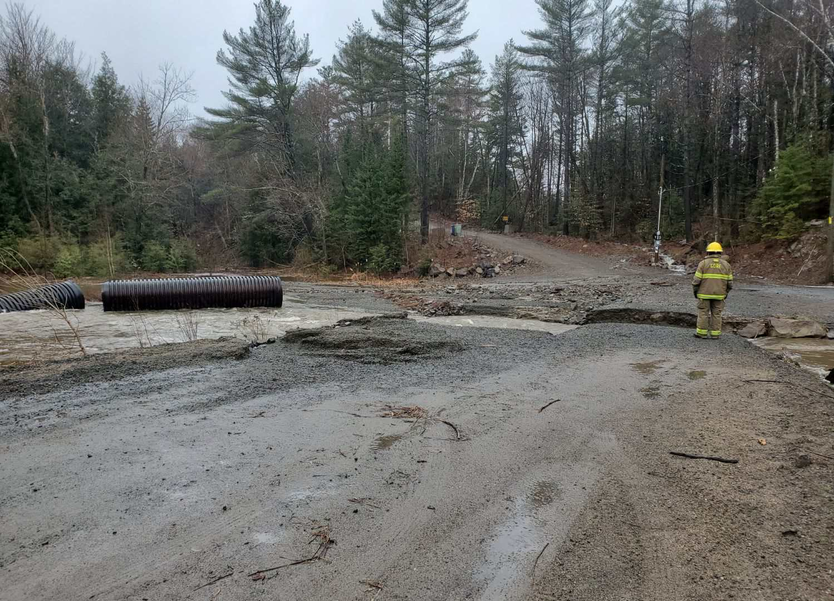

Fonds de prévoyance
Projet de loi 16 pour les copropriétés – peut-être un projet similaire dans le futur pour les Domaines avec routes privées?
Les coûts grandissants de réparation
Certains ponceaux vétustes
Les changements climatiques peuvent avoir une incidence importante sur nos routes
La subvention pour l’enlèvement de la neige pourrait tomber
La difficulté de recueillir des fonds selon les besoins, plus grande facilité et équité de répartir sur plusieurs années à même les contributions

Slide 29

Questions
&
Vote du budget

Slide 30
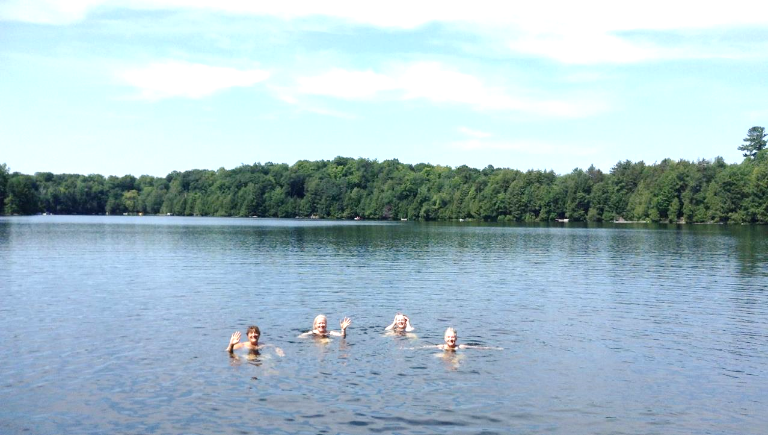
La santé des Lacs Écho,
Kenny et Frédéric
Présentation à l’AGA de la SPDL
Josette Lefaivre — 11 juin 2023

Slide 31
Nos préoccuNospppréoccupatiopations
Préoccupations
Prévention du myriophylle à épi
  Plante envahissante
Suivi scientifique de l’eau
  Caractérisation du vieillissement du lac
Précautions que les propriétaires peuvent prendre

Slide 32
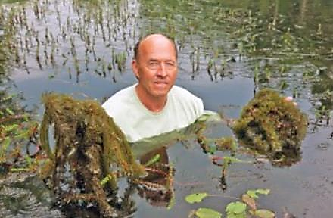
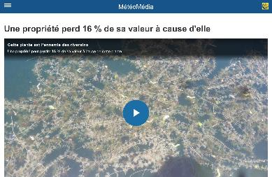
Le myriophylle à épi
D’après le suivi en 2016 et 2017, et l’observation générale depuis,
il n’y a pas encore de myriophylle à épi dans nos lacs en 2022.
Effets potentiels dévastateurs sur
la baignade,
la navigation et
la valeur des propriétés

Slide 33

Précautions
Éviter de transférer vos embarcations, jouets et matériel de pêche non-lavés à un autre lac.
Une embarcation polluée ou une planche peut causer un désastre écologique.
La station de lavage est située au chalet municipal de Gore.
  Gratuit et libre-service
  Appelez le 450 562 2025 pour avoir le code

Slide 34
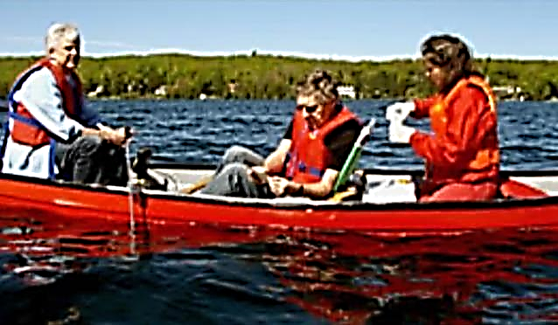
Surveillance des lacs depuis 2011
Des résidents font les échantillonnages.
Le Ministère de l’Environnement analyse les données recueilles pour évaluer le vieillissement d’un lac.
Transparence de l’eau
Phosphore
Chlorophylle
Carbone dissout dans l’eau

Slide 35
Les LLacs
Lacs Écho et Kenny
Comme plusieurs lacs au Québec, les Lacs Écho et Kenny montre certains signes de vieillissement d’après le Ministère de l’Environnement.
La présence de plantes aquatiques et biomasse dans l’eau est plus abondantes.
La transparence de l’eau est affectée.
Au Lac Kenny, des résidents sont préoccupés par la qualité de l’eau provenant du marais des castors en amont au nord-est du Lac Kenny. Des échantillonnages de l’eau continueront d’être étudiés cet été.

Slide 36
Le Lac Frédéric
Lac Frédéric
L’eau du lac est trouble.
Le phosphore est très élevé.
L’eau est très colorée, diminuant la transparence.
Le lac est à un stade avancé d’eutrophisation.
Baisse de niveau d’un pied suite à l’effondrement d’un barrage de castors.

Slide 37
Comment limiter l’apport de phosphore
Protéger la bande riveraine des lacs
  Aucune coupe de végétation dans une bande de 15 mètres longeant la rive
  Les arbres et arbustes attrapent des polluants et réduisent l’érosion.
Bien entretenir votre installation septique
  Vidange aux 2 ans pour résidents à temps plein
  Vidange aux 4 ans pour temps partiel
  Un système peut durer 20 à 30 ans.
  Éviter de jeter dans les toilettes des produits qui ne se décomposent pas naturellement.
Contrôler le ruissellement de l’eau de votre terrain
  Éviter d’aménager des chemins en asphalte ou béton.
Éviter toute utilisation d’engrais — bio ou autre

Slide 38
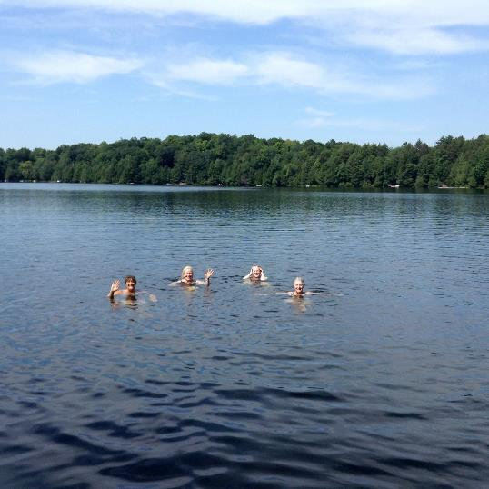
La santé des lacs est l’affaire de tous
Nous avons besoin de votre aide
Venez nous voir
Notes:
Bathers again

Slide 39
Sources de phosphore
Sources de phosphore
Déboisement des rives
Engrais
  Même les engrais bios contiennent du phosphore
Ruissellement
  Les sols imperméables, surfaces en asphalte ou béton
Eaux usées
  Fosses septiques
Savons et détergents
Érosion sur la rive
  Tirer les embarcations sur la rive contribue à la sédimentation des lacs
Castors

Slide 40
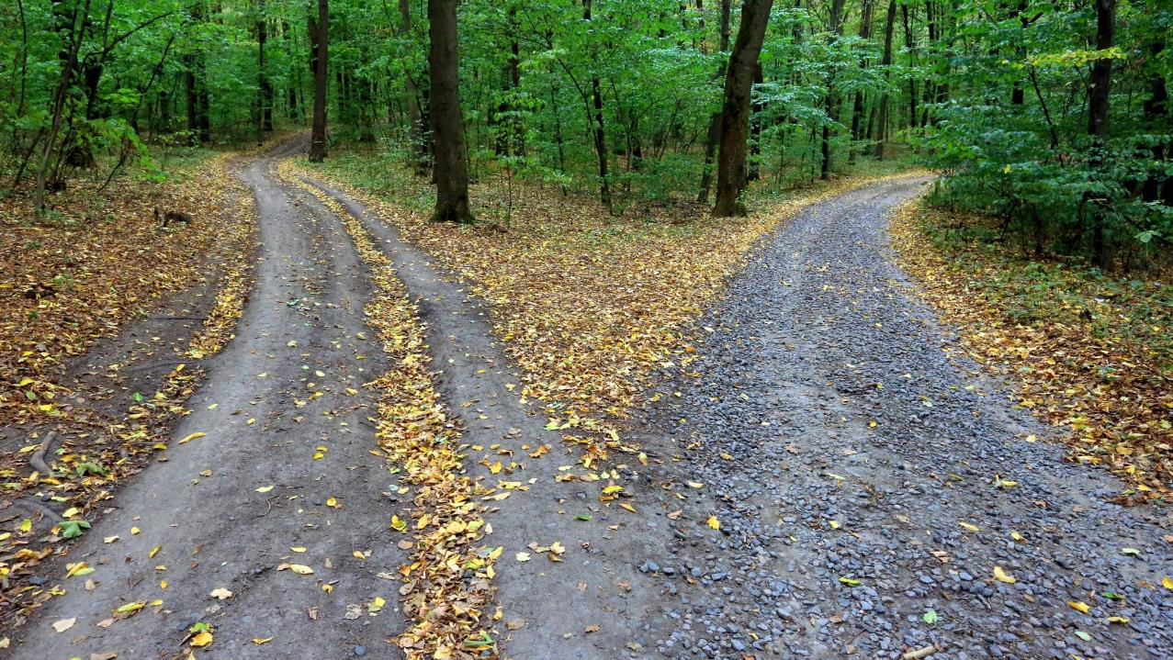
Quel avenir pour notre réseau de sentiers?
Présentation à l’Assemblée générale annuelle de la SPDL
Andrew Plank — 11 juin 2023

Slide 41


Notre réseau en tant que valeur ajouté
Composantes
Lieu de détente et de randonnée
Lieu de rencontre
22 km de sentiers balisés sur un territoire de
6 km carrés
4 grands ponts, 6 petits ponts et quelques passerelles pour faciliter l’accès
Marche, raquette, ski de fond
Grande variété de paysages, de vues, de flore et de la faune
  Des chutes, la Rivière de l’Est, un grand marais et plusieurs milieux humides, des pinèdes
  Des cascades d’eau, des étangs de castor, les lacs, de nombreux ruisseaux
  Des vues aériennes du Lac Sir-John et du grand marais
  Les ruines d’une hutte patrimoniale en pierre au bord du Lièvre
On croise des amis et de nouveaux voisins
On se regroupe pour des activités d’entretien

Slide 42


Le fruit de 35 années d’effort bénévole
Beaucoup de contributeurs, de collaborateurs
Bien au delà d’une centaine de participants et des milliers d’heures de bénévolat au fil des années!
Des explorateurs qui ont tracé de nouveaux trajets
Des défricheurs
Des cartographes
Des bâtisseurs de ponts et de passerelles
Des gens qui s’occupent des enseignes et posent des fanions
Des propriétaires qui nous laissent passer sur leur terrain
Conservation Lakefield et ses donateurs qui veillent à la pérennité de l’habitat et à son accessibilité continue

Slide 43
Perturbations menaçant le réseau
Nouvelles rues
  De la Sérénité, du Merle, de l’Épervier, du Cardinal
    Découpage du sentier Castor en quatre morceaux par des rues très larges
    Blocage de l’Orignal au nord du Lac Frédéric
  Prolongement de la rue du Lac-Frédéric
Ventes de terrains et lotissements denses
  Densité importante surtout entre Lac Kenny et le 329
Nouvelles constructions dans nos sentiers
  Déjà le cas sur les rues Sahara, Braemar, Stephenson, Fleet et Lac-Frédéric
  Bientôt ailleurs aussi
Plusieurs adaptations du réseau depuis deux ans
De grands défis à l’horizon

Slide 44
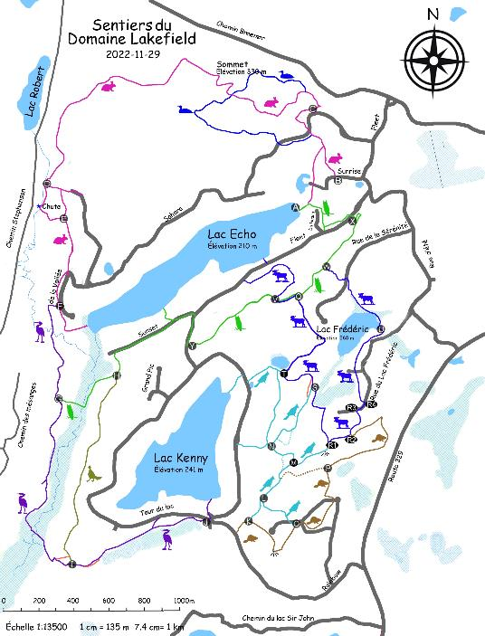
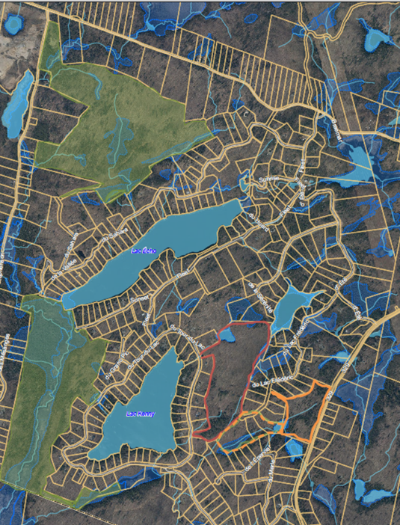
Territoires
à conserver
1
Sentiers automne 2022
Projets de Conservation Lakefield
Vieille forêt
PHASE I
La Phase I conservera plus de 4 km de sentiers — la Perdrix et des portions du Grand-Héron, le Lièvre, le Huard et le Hibou.
Dans le secteur Carrefour,
5 km sont en jeu.
2
Grand marais
PHASE I
Milieu humide
3
Carrefour
PHASE II

Slide 45
La pérennité etll’intégrité du réseau sont en jeu l’du réseau en jeu
L’intégrité dépend d’une grande boucle reliant les secteurs
  De petites boucles accommodent des sorties dans un secteur restreint.
  La grande boucle donne plein accès à une variété de paysages.
  Composée du Grand-Héron, le Lièvre, le Hibou, l’Orignal et le Castor.
Conservation Lakefield pourrait sauver quelques secteurs
  Une première acquisition de terrain en décembre 2022 conservera plus de 4 km de sentiers — la Perdrix et des portions du Grand-Héron, le Lièvre, le Huard et le Hibou.
  Une prochaine campagne de financement pourrait sauver un autre 5 km dans le secteur à l’est du Lac Kenny.
La collaboration des propriétaires sauvera le reste
  Une bonne partie des sentiers devront passer sur leurs propriétés.

Slide 46
Bilan de l’année
Une très forte mobilisation pour plusieurs corvées de défrichage
  Suite aux énormes dégâts laissés par de grands vents et des mini-tornades
  Plus de 40 participants
Un grand pont réparé et un autre allongé
Des modifications des tracés autour
de la rue du Lac-Frédéric
  Suite aux nouvelles constructions
La carte des sentiers révisée et publiée sur le site web de la SPDL
Modifications au Lièvre et au Castor explorées
Un prolongement du Huard vers l’ouest proposé
Un gros MERCI à tous nos collaborateurs!!!

Slide 47
Travaux prévus
Revoir et défricher de nouveaux trajets
  La portion nord-ouest du Lièvre entre le sommet et la rue Stephenson
  La portion du Castor découpée par les nouveaux chemins
  Prolongement du Huard vers l’ouest
Fabriquer et installer des enseignes pour les nouveaux trajets
Mettre à jour et publier la carte
Entretenir les ponts
  Réparer, stabiliser, renforcir, agrandir
Nettoyer la hutte patrimoniale en pierre au bord du Lièvre

Slide 48
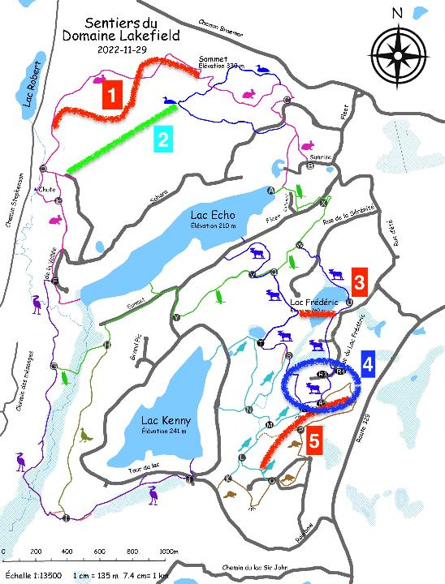
Modifications de sentiers en vue
Lièvre — Déplacement
  Trajet moins accidenté et plus beau
  Contournera un milieu humide et vaseux du trajet actuel
  Accommodera de nouvelles constructions
Huard — Prolongement
  Complètera une boucle
Orignal — Déplacement
  Remplacerait le segment UW pour rejoindre le Hibou
  Le segment UW a été enterré par la rue de la Sérénité.
Jonction Castor-Orignal-Geai Bleu
  Implanté en octobre 2022 pour accommoder de nouvelles constructions sur la rue du Lac-Frédéric
Castor — Déplacement
  Le trajet original n’est plus praticable avec l’arrivée des nouvelles rues.
  On vise à éloigner le sentier des nouvelles rues.

Slide 49

Un appel à tous pour entretenir le réseau
Participer en grand nombre au défrichage annuel le 14 octobre
Se porter volontaire pour des travaux ponctuels dès cet été
  Petites corvées de défrichage
  Révision des enseignes — graphistes bienvenus
  Entretien des ponts
  Contact : andrew.plank@sympatico.ca
Contribuer à la campagne de financement
de Conservation Lakefield
Au besoin, tenter à accommoder un sentier sur votre terrain
Explorer tous les coins du réseau pour l’apprécier pleinement
  Bénévoles disponibles pour vous faire découvrir!
Merci et bonne randonnée!

Slide 50
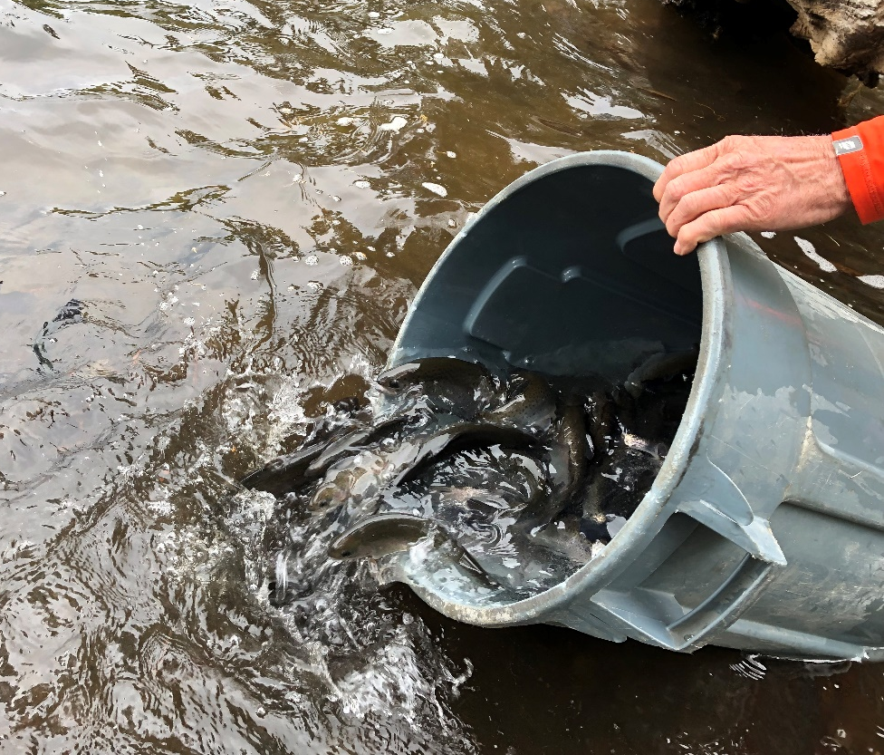
Ensemencement
Budget antérieur 1000$ SPDL + subvention 1000$
Contribution 500$ GSLL
Coûts 2023+++ (+10% en 2022, +20%en 2023!)
Appel à tous janvier= excellente réponse
  Lac Écho 1100$
  Lac Kenny 850$
  Lac Frédéric 700$
Résultat= 650 / 530 / 400
Comité à former, registre site web ou Google sheet?

Slide 51
Pêche – Rappel des règles
La pêche est réservée aux propriétaires et à leurs invités
Le propriétaire doit accompagner ses invités lors d’excursion de pêche
On encourage la remise à l’eau, surtout au lac Écho où les achigans et perchaudes ont des parasites (écraser l’ardillon pour le pas blesser)
Un permis de pêche en règle est requis pour pêcher sur nos lacs

Slide 52

Patrick Demars président
Louise Caouette Laberge Vice-présidente
Pier Blais trésorier
Catriona MacDonald relations publiques
Claude Beausoleil
Catherine Coutu
Michelle Durand

Slide 53
DOMAINE LAKEFIELD – PHASE 1 - VIEILLE FORÊT

Slide 54
DOMAINE LAKEFIELD – PHASE 1 – MILIEU HUMIDE

Slide 55
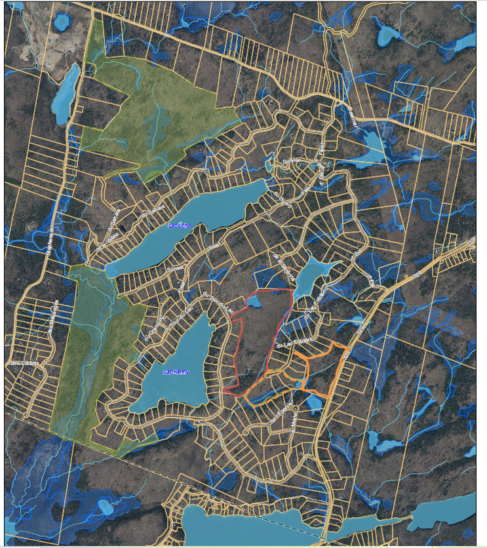

Slide 56
Renouvellement des postes au CA
Élection

Slide 57
Renouvellement du CA
Le CA est constitué de 7 postes
Cette année 3 postes sont en jeu, Jonathan Corner se porte volontaire pour réélection
À la recherche de 2 membres/administrateurs parmi les propriétaires
L’assemblée élit les administrateurs. Par la suite les personnes élues se réunissent et se distribue les rôles (président, vice-président, secrétaire, trésorier et administrateurs)

Slide 58
Renouvellement du CA
La tâche consiste principalement à participer aux rencontres du CA qui se tiennent en moyenne à toutes les 4 semaines.
Chacun contribue à sa façon selon la disponibilité, les connaissances et compétences
Outre le CA, on a besoin d’autres bénévoles pour aider dans les divers comités, tâches et travaux à effectuer

Slide 59
Élection du CA
Qui est intéressé à poser sa candidature?
Pour les autres comités SVP contacter le responsable de chacun

Slide 60
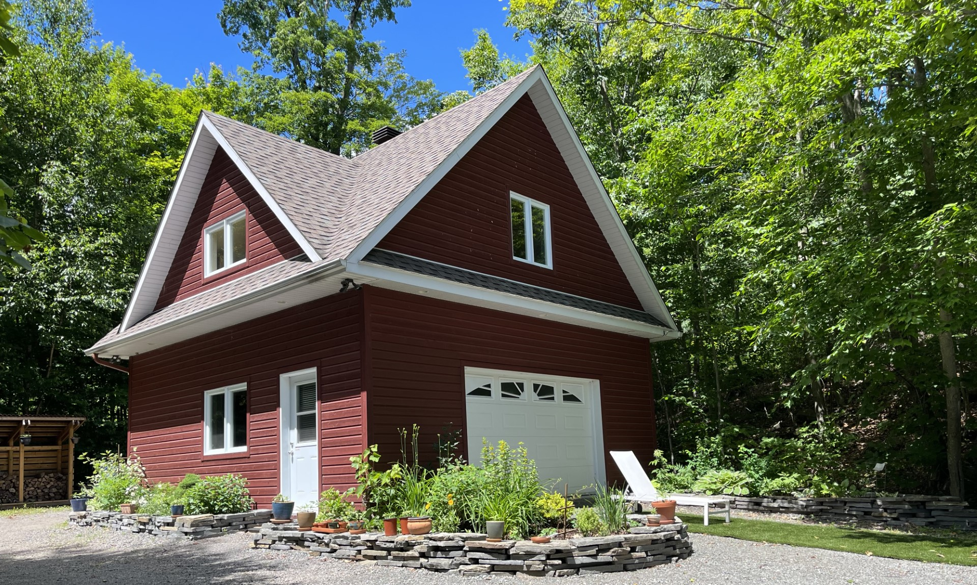
Comité architectural
Christine Gosselin

Slide 61
Comité architectural
Historique des deux dernières années
Les tâches du comité
Ce qui est traité par le comité
Amendements aux grilles de zonage de la municipalité
Refonte des règlements architecturaux du Domaine

Slide 62
Historique des deux dernières années
Dissolution en juin 2021 (Quatre membres + promoteur)
Période intérimaire d’application des règlements par GSLL jusqu’à la:
Reconstitution à l’hiver 2023 du comité avec les membres en poste lors de la dissolution, moins le promoteur GSLL, plus deux nouveaux membres
Depuis la reconstitution du comité, une dizaine de projets ont été traités
Trois membres en tout se sont ajoutés en 2023, dont une qui s’est depuis désistée. Un membre de longue date quitte, ce qui fait que le comité (cinq membres restants) est à la recherche d’autres personnes intéressées pour se partager les tâches :

Slide 63
Les tâches
Coordination des rencontres du comité
Assemblage des dossiers complets
Analyses des documents soumis
Discussion lors de rencontres hebdomadaires
Visites terrain pour accompagner les propriétaires autour des questions d’implantation, d’infrastructures et d’équipements
Communication avec les propriétaires sur leurs projets

Slide 64
Ce qui est traité par le comité
Tous les nouveaux projets de construction ou de rénovation doivent obtenir l’approbation du comité architectural ainsi que les
Ajouts de dépendances (cabanons, garages, abris pour autos, spas, etc.)
Changements de revêtement, de matériaux ou de coloris
Aménagements paysagers requérant excavation
Les quais doivent se conformer aux exigences des règlements provinciaux, municipaux et internes au Domaine.
Possibilité d’obtenir une approbation pour certains éléments interdits par les règlements si la situation le justifie.

Slide 65
Amendements aux grilles de zonage
VI-16 et RU-23 de la municipalité
Le comité a soumis à la municipalité des propositions d’amendement des deux grilles de zonage qui concernent le Domaine Lakefield, afin qu’il y ait pleine concordance entre le Canton de Gore et le Domaine Lakefield en ce qui a trait
À la superficie minimale d’implantation
Les marges de recul des bâtiments par rapport aux limites de terrain
Les largeurs de bandes naturelles sur les pourtours des lots
Etc.
Une discussion est en cours et les demandes seront analysées par les instances (municipalité, MRC, ministère) cet automne.

Slide 66
Refonte des règlements architecturaux du Domaine
Dans les six premiers mois de 2023 le Comité architectural a procédé à la refonte des règlements du Domaine touchant à la construction et l’implantation, essentiellement la partie 4. (C’est un travail qui avait été entamé avant la dissolution.)
La refonte de la partie 4 consiste en des:
Changements d’exigences (exemple superficie minimale d’implantation passe de 818 pieds carrés à 85 mètres carrés)
Ajouts d’exigences (interdiction de certains revêtements, etc.)
Déplacements de certains articles touchant à la construction et l’implantation dans d’autres sections (exemple 6 et 9) à la section 4 pour plus de clarté et de cohérence.

Slide 67
Refonte des règlements architecturaux du Domaine
(suite)
Les nouveaux articles ont été analysés et adoptés par le Conseil d’administration, et approuvés par GSLL, sauf un article que nous soumettons au vote aujourd’hui.
Le comité architectural et le Conseil d’administration souhaitent interdire les maisons modulaires pour les raisons citées.
Le promoteur GSLL est d’accord avec les raisons mais demande un vote car certains terrains ont été achetés avec l’intention d’y implanter une maison modulaire.

Slide 68
VOTE
Le Comité architectural Est habilité à interdire
les maisons modulaires livrées entières ou en morceaux à l'aide de véhicules lourds et de remorques larges au Domaine Lakefield. Cette orientation est souhaitée dans le but de respecter l'ensemble de nos règlements d'architecture et d'implantation et en conséquence de problèmes concrets encourus par le passé
POUR ou CONTRE

Slide 69
Refonte des règlements architecturaux du Domaine
Anciens règlements 4.1 f:
Le comité se réserve å sa discrétion Ie droit d'abolir ou de modifier les règlements
contenus dans cette section s'il juge qu’il est de I'intérêt des propriétaires de le faire.

Slide 70
Varia

Slide 71
Levée de l’assemblée

Slide 72
CASTORS

Slide 73
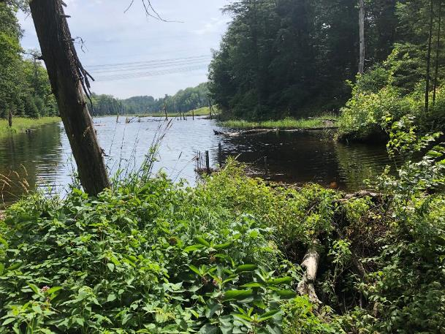
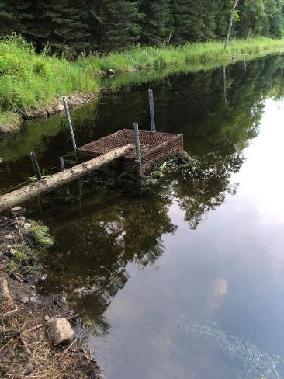
Derrière la grange
12 juillet 2021, cube Morency submergé
29 juillet 2018

Slide 74
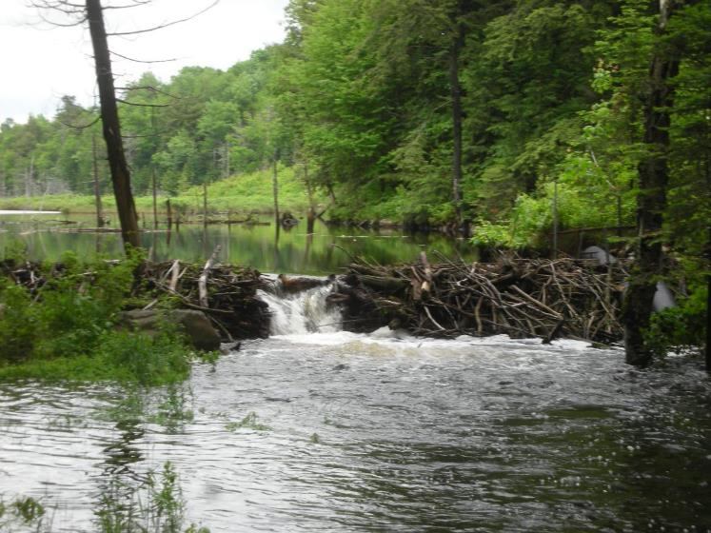
Juin 2014, barrage cède

Slide 75
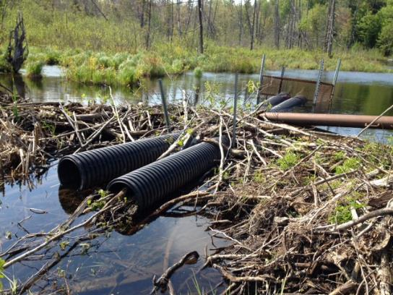
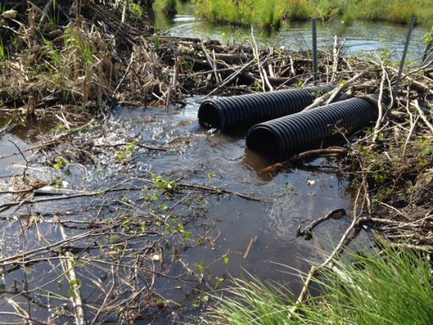
Décharge lac Echo mai 2015, tuyaux bloqués par des branches = débloqués

Slide 76
Conclusion
C’est bien de cohabiter avec les castors
Il faut surveiller les barrages et prévenir les dégâts plutôt que réagir quand il est trop tard
Gore ne peut pas tout faire sur son territoire
Nécessité d’un sous-comité de la SPDL qui travaille de concert avec Gore et qui aide pour les travaux à faire
Discussion avec la SPDL, biologiste M. Madison contacté

Slide 77
24 Juin 2022
Rien n’a changé
Aucun entretien sur les cubes Morency
Lac Écho 16 po au-dessus de son niveau normal
Risque d’érosion des berges

Slide 78
Frais annuels SPDL - Rappel
-Dûs chaque année en avril, Courriel envoyé par chagnon.martin@spDlgore.coM
- Vous êtes nouveau proprio d’un Terrain ou d’une maison? contactez nous a info@spdlgore.com
-Mettez a Jour vos INFOS en tout temps
-Ajoutez CES ADRESSes courriel a vos EXPÉDITEURS SÛRs et VIP
-Permettent d’entretenir les routes du domaine &
les ESPACES VERTS pour conserver la beauté du domaine
-PeRMETTENT de répondre a nos obligations
-Plusieurs retardataires cHAQUE AnnéE
-SuIVIS demandent du temps à ÉVITER – ViSITE ou LETTRE
-services d’un avocat seront obtenus pour récupérer les frais IMPAYÉS
- on PAIE tous au FINAL!

Slide 79
Saviez-vous ?
Frais sont basés sur la grandeur de votre lot qu’il y ait construction ou non
Les routes et les espaces verts appartiennent maintenant à la SPDL et doivent être maintenus
Beaucoup de travaux sont faits par des bénévoles-propriétaires, gestion de l’association, entretien des sentiers, installation de panneaux signalisation, etc.
La SPDL n’est pas avisée automatiquement de tous les changements de proprios ou achat de lots – créant des retards et manque à gagner $ pour les frais annuels
Les frais annuels servent à payer entres autres:
Entretien des rues et ponceaux
Ensemencements des lacs
Avis d’experts environnementaux ou en ingénierie
Assurances responsabilité
Frais juridiques incluant pour recouvrir les frais annuels
On doit tous faire notre part !
MERCI D’AVANCE

Slide 80
Vignettes d’identification
Michel Roy et Daniel Bélanger

Slide 81
Vignettes
Deux vignettes par propriété
Requises pour stationner un véhicule sur les endroits publics
Permets de nous identifier auprès des autres propriétaires
Il n’y a pas de police sur le Domaine mais tous peuvent s’assurer que seul les propriétaires utilisent les espaces communs

Slide 82
NOUVEAU – En vue d’assurer la sécurité et le bien-être de notre domaine privé:
Des vignettes plastifiées ont été créées - remplaçant les autocollants distribués jadis
Elles seront à afficher dans votre véhicule sur votre rétroviseur
Distribution en personne sera annoncée par courriel sous peu
Mettez les bien en vues !
Important - et ce surtout si vous vous garez en bordure de route ou aux espaces communs
En un coup d’oeil, vous pourrez voir si des non propriétaires sont dans le domaine !

Slide 83
Feux
Daniel Bélanger (alias monsieur le pompier)

Slide 84
Règles pour feu extérieur
Une demande doit être faite en appelant au 514-754-3473. C'est gratuit. Les appels peuvent être fait à partir de 8 heures le matin. Il est demandé de faire une demande à chaque occasion en tout temps (même avec un indice léger de la SOPFEU).
ll est interdit à toute personne d'allumer, de laisser allumer ou autrement permettre que soit allumé un feu en plein air les jours où les conditions climatiques sont défavorables au brûlage faisant en sorte qu'il y a un risque élevé de propagation du feu, tels que :
a) une sécheresse,
b) un vent excédant vingt kilomètres heures (20 Km/h),
c) un vent orienté en direction de matières inflammables,
d) lorsqu'une interdiction d'allumer un feu à ciel ouveft a été émise par les autorités municipales ou provinciales compétentes, panneau de la SOPFEU à l'entrée des accès au canton de Gore.
e) lorsque I'indice de danger d'incendie est "élevé" ou supérieur.
ll est interdit de faire un feu en plein air dans la rive de tout lac, étang, cours d'eau ou milieu humide.
En aucun temps les cendres ne doivent atteindre par ruissellement ou autre moyen, les milieux aquatiques ou humides.
Le feu doit être sous la surveillance constante du détenteur du permis ou d'une personne désignée par lui. Cette personne doit être majeure.
Le surveillant a la responsabilité du feu et doit être préparé à prendre les mesures nécessaires et appropriées pour en garder le contrôle et en faire l'extinction.
Le surveillant du feu doit s'assurer de toujours avoir à proximité du feu une quantité d'eau suffisante pour éteindre le feu en cas d'urgence ou de propagation;
A défaut d'avoir de I'eau en quantité suffisante, le surveillant doit avoir accès sans délai à une pelle, du sable, un extincteur, ou un autre équipement approprié, afin d'enterrer le feu, de pouvoir en garder le contrôle ou en compléter I'extinction. La personne responsable du feu doit en faire I'extinction complète avant de quitter les lieux.
Le règlement R-188-1 Feux en plein air et aux Feux d'artifice est disponible sur le portail de la ville (onglets "Publications - Règlements municipaux"). Prenez note que ce règlement va être révisé bientôt.

